Slide 1

Профилактика
эмоционального выгорания
Бог может простить нам грехи наши, но нервная система никогда.
Уильям Джеймс

Slide 2
Активизирующее упражнение
«Без масок»
Инструкция: Закончите фразы, записанные на карточках. Долго не задумывайтесь. Говорите первое, что приходит в голову.
Фразы:
«Я горжусь тем, что…»;
«Особенно мне нравится, когда люди, окружающие меня…»
«В последнее время в работе меня огорчало…»
«Мне бывает скучно, когда я…»
«Мне очень трудно забыть, но я…»
«Моя сильная сторона в профессиональной деятельности…»
«Верно, что я еще …»
«Иногда люди не понимают меня, потому что я…»
«Мои друзья редко…»
«Думаю, что самое важное для меня…»

Slide 3
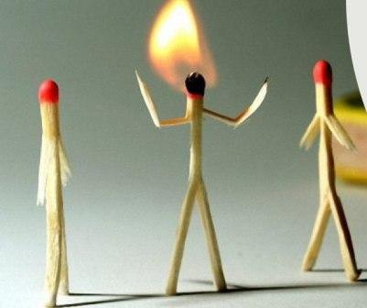
Немного истории
Термин «burnout» - «выгорание», «сгорание» предложил Герберт Фрейденбергер в 1974 году для описания деморализации, разочарования и крайней усталости, наблюдаемых у специалистов, работающих в системе профессий «человек-человек».

Slide 4

Что такое синдром эмоционального выгорания?

Slide 5


ЭМОЦИОНАЛЬНОЕ ВЫГОРАНИЕ - это синдром, развивающийся на фоне хронического стресса и ведущий к истощению эмоционально-энергетических и личностных ресурсов работающего человека.

Slide 6


Slide 7
Анкета для оценки синдрома эмоционального выгорания
Инструкция. Ответьте, пожалуйста, на вопросы, представленные ниже. Отметьте галочкой ответ, который Вы считаете наиболее подходящим для себя.
 | Почти никогда | Иногда | Часто | Почти всегда
1. Я чувствую себя эмоционально опустошенным к концу рабочего дня
2. Я плохо засыпаю из-за переживаний, связанных с работой
3. Эмоциональная нагрузка на работе слишком велика для меня
4. После рабочего дня я могу срываться на своих близких
5. Я чувствую, что мои нервы натянуты до предела
6. Мне сложно снять эмоциональное напряжение, возникающее у меня после рабочего дня
7. Моя работа плохо влияет на мое здоровье
8. После рабочего дня у меня уже ни на что не остается сил
9. Я чувствую себя перегруженным проблемами других людей

Slide 8
Ответы на каждый вопрос оцениваются по
4-х балльной шкале: почти никогда-0 баллов, иногда-1 , часто-2, почти всегда-3балла.
Оценка результатов: суммарный показатель менее 3-х баллов – низкий;
3-12 средний; выше 12 — высокий показатель эмоционального выгорания.

Slide 9
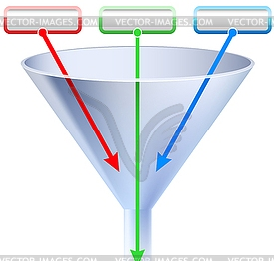
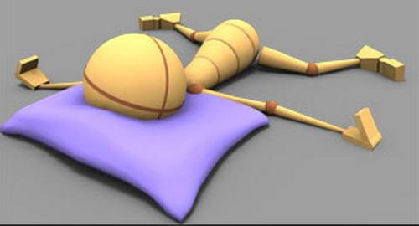
Фазы эмоционального выгорания
Фаза напряжения. Нервное (тревожное) напряжение служит предвестником и "запускающим" механизмом в формировании эмоционального выгорания.
Фаза резистенции (сопротивление нарастающему стрессу). В этой фазе человек пытается более или менее успешно оградить себя от неприятных впечатлений.
Фаза истощения. Фаза истощения сопровождается общим падением энергетического тонуса и ослаблением нервной системы, оскудением психических ресурсов.

Slide 10
Внешние факторы, провоцирующие выгорание
Специфика профессиональной педагогической деятельности (необходимость сопереживания, сочувствия, нравственная ответственность за жизнь и здоровье вверенных ему детей, стаж работы)
организационный фактор: перегруженность рабочей недели;
низкая оплата труда;
напряженный характер работы;
служебные неприятности;
неудовлетворенность работой;
отсутствие четкой связи между процессом обучения и получаемым результатом, несоответствие результатов затраченным силам;
неблагополучная атмосфера в педагогическом коллективе.

Slide 11
Внутренние факторы
Коммуникативный фактор: отсутствие навыков коммуникации и умения выходить из трудных ситуаций общения с детьми, родителями, администрацией; неумение регулировать собственные эмоциональные ситуации .
Ролевой и личностный фактор (индивидуальный): тяжелые заболевания близких, материальные затруднения, личностная неустроенность, плохие взаимоотношения между супругами, отсутствие нормальных жилищных условий, недостаток внимания, уделяемого домочадцами. Неудовлетворенность своей самореализацией в различных жизненных и профессиональных ситуациях.

Slide 12

Типы личности, которым угрожает СЭВ
«Педантичный», характеризующийся добросовестностью, возведенной в абсолют, чрезмерной, болезненной аккуратностью, стремлением в любом деле добиться образцового порядка (даже в ущерб себе).

Slide 13
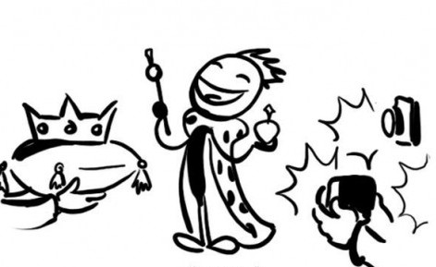
Типы личности, которым угрожает СЭВ
«Демонстративный", стремящийся первенствовать во всем, всегда быть на виду. Этому типу свойственна высокая степень истощаемости при выполнении даже незаметной рутинной работы

Slide 14
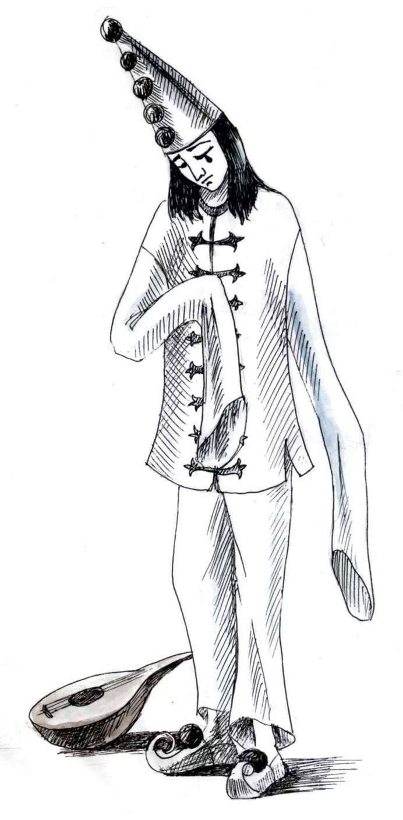
Типы личности, которым угрожает СЭВ
«Эмотивный», состоящий из впечатлительных и чувствительный людей. Их отзывчивость, склонность воспринимать чужую боль как собственную граничит с патологией, с саморазрушением.

Slide 15

ПРОФИЛАКТИКА
ЭМОЦИОНАЛЬНОГО ВЫГОРАНИЯ

Slide 16
Где черпать силы?!
Внутренние ресурсы
Внешние ресурсы
Профилактика эмоционального выгорания

Slide 17
Внутренние ресурсы
Если не можешь изменить ситуацию – измени отношение к ней:
Правильно расставлять жизненные приоритеты.
Научиться справляться со стрессом с помощью освоения навыков позитивного мышления + умения расслабляться + саморегуляции.
Важный ресурс – СОН!

Slide 18
Внешние ресурсы
Посещение учреждений, где вы можете овладеть способами физиологической саморегуляции:
Посещение бассейна, тренажерного зала, занятий йогой и т.д.
Посещение сеансов релаксации.
Расширение круга полезных контактов:
Обращение за помощью к различным специалистам (врачам, психологам, юристам, и т.д.).
Общение с поддерживающим окружением. Это могут быть родственники, друзья, коллеги, которые готовы принять вас без негативных комментариев и чтения нотаций.

Slide 19

Упражнение “Ведро мусора”
Цель: освобождение от негативных чувств и эмоций.
“Представьте себе жизнь без такого ведра: когда мусор постепенно заполняет комнату , становится невозможно дышать , двигаться, люди начинают болеть. То же происходит и с чувствами – у каждого из нас накапливаются не всегда нужные деструктивные чувства , например, обида , страх. Я предлагаю всем выбросить в мусорное ведро старые ненужные обиды, гнев, страх.
Для этого на листах бумаги напишите ваши негативные чувства : “я обижаюсь на...”, “я сержусь на ...”, и тому подобное”. После этого педагоги рвут свои бумажки на мелкие кусочки и выбрасывают их в ведро.

Slide 20

«Мозговой штурм по созданию
естественных способов саморегуляции»
Банка естественных
способов саморегуляции
Участники по очереди называют способы, которые они используют в своей жизни для выхода из стрессовой ситуации или для оказания себе самопомощи в трудных жизненных ситуациях.

Slide 21
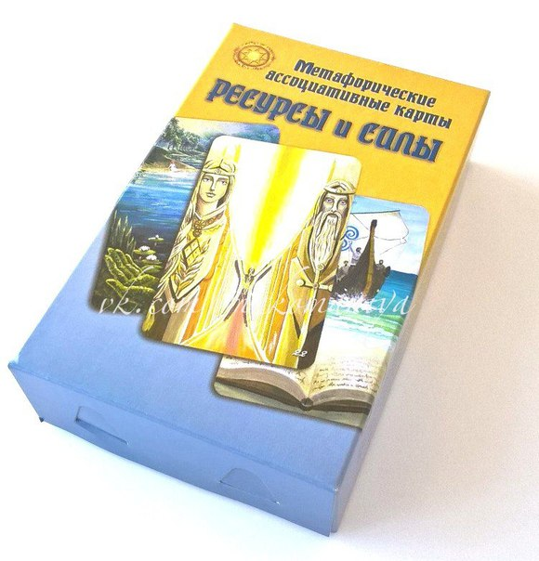
Упражнение с метфорическими картами
«Ресурсы и силы»

Slide 22
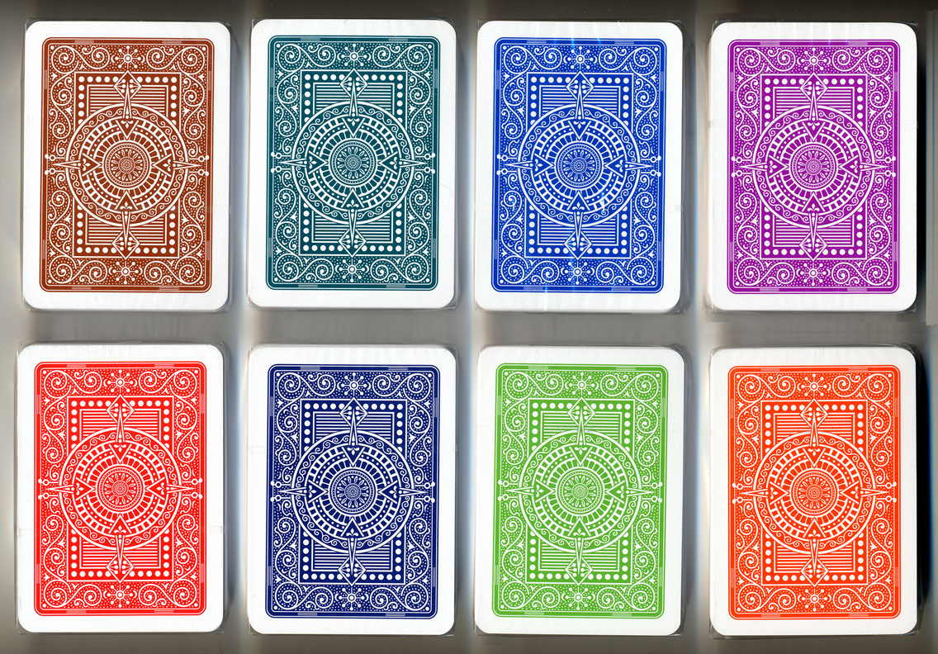
В чем моя сильная сторона?
На что я могу опереться в трудной ситуации?
1
2
3
4
5
6
7
8

Slide 23
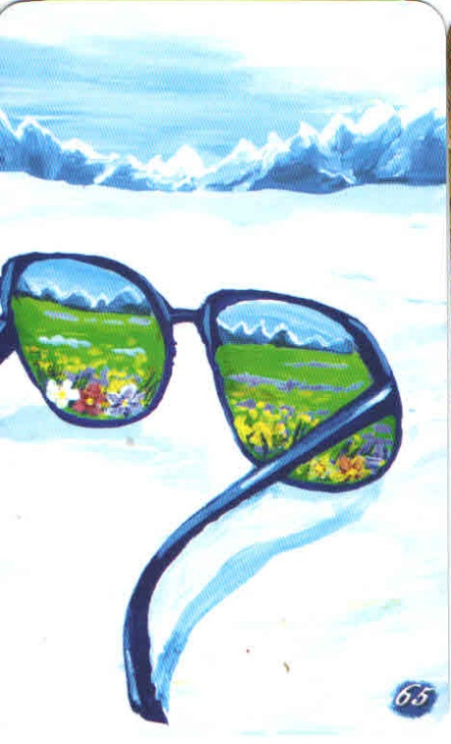
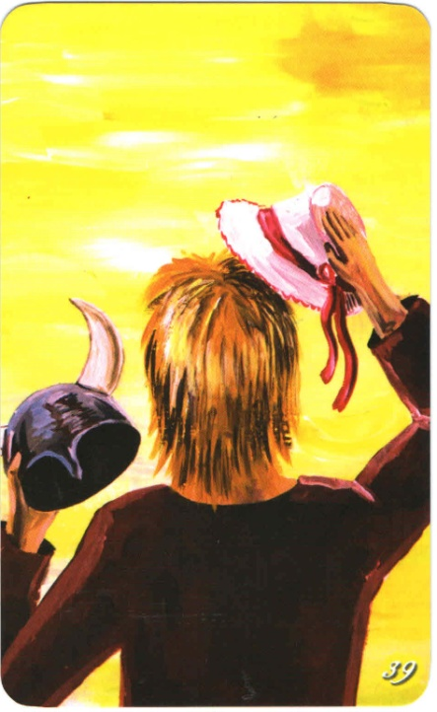


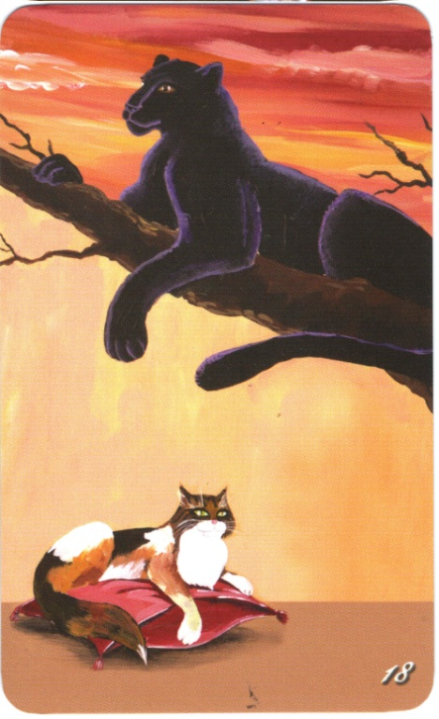
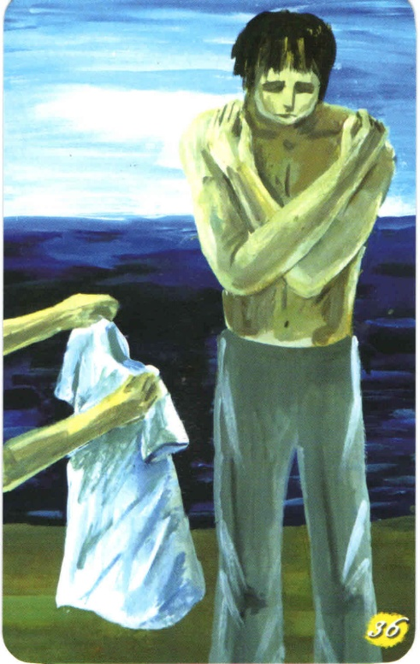
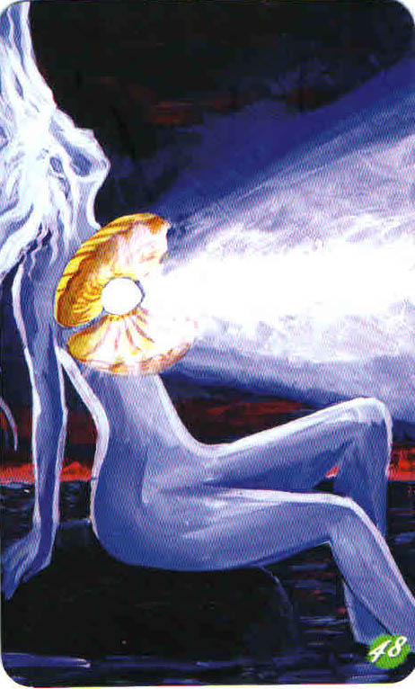
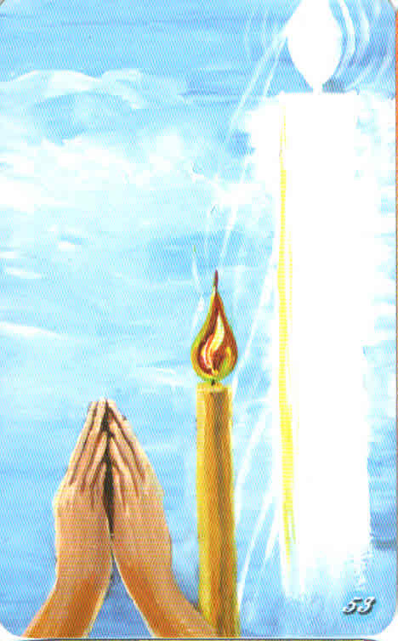

Slide 24

Выводы
Не залезайте в "долгосрочный кредит" ваших внутренних резервов и возможностей.
Не забывайте о том, что не только Ваши подопечные, но и Вы сами в не меньшей степени нуждаетесь в помощи, заботе и внимании по защите и сбережению Вашего здоровья и психоэмоционального ресурса.

Slide 25


